Slide 1
Projet Noël 2020 pour les secondes

Slide 2
L’Avent, pour se préparer à Noël
Confessions les 8 et 10 décembre à St Thomas
Messe de la lumière pour les lycéens le jeudi 17 décembre
Adoration le vendredi de 12h40 à 13h
Avent dans la ville avec les dominicains

Slide 3
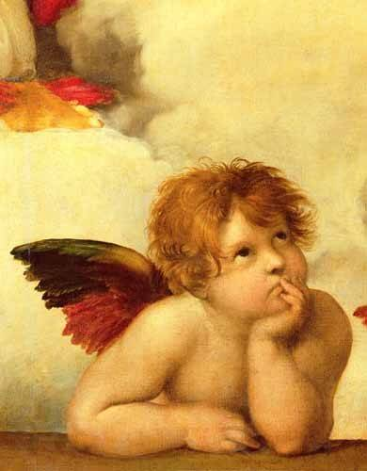
L’Avent, un chemin de solidarité
Possibilité d’aider à l’animation sur les pauses méridiennes de temps de jeux avec des collégiens du niveau 4e. Inscription via le tableau affiché en classe.
Les Anges gardiens A partir de l’entrée en Avent jusqu’aux vacances, chaque jeune se verra confier un ou une protégé(e) dont il sera l’ange gardien. L’occasion de manifester des attentions particulières pour cette personne, de prier pour lui ou pour elle si vous êtes croyant.

Slide 4
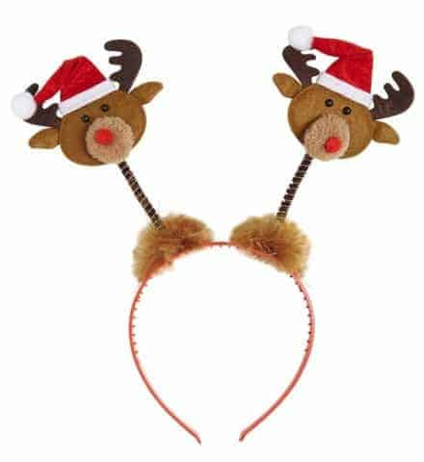
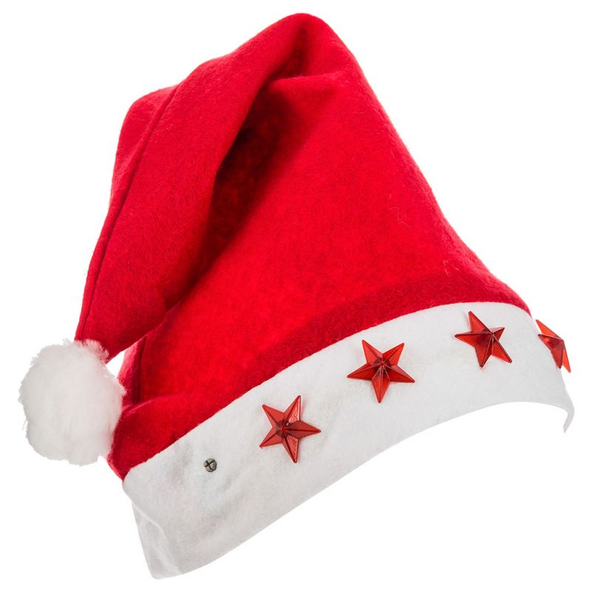
Un chemin vers la fête de Noël
RDV le jeudi 17 décembre pour la journée du TRUC KITCH DE NOEL !
C’est quoi ??????????
Une occasion de faire preuve de créativité en sortant votre plus beau « truc » de Noël :
Pull, serre-tête de renne, masque customisé Noël, bonnet de lutin, écharpe en guirlande…. Débridez votre créativité et participez au concours photo, devant un fond installé pour l’occasion. Ardoise et feutre à disposition pour écrire un message de Noël…

Slide 5
Ils l’ont bien fait… Pourquoi pas vous ?

